Slide 1

龙的传人

Slide 2












十二生肖乐园：

Slide 3
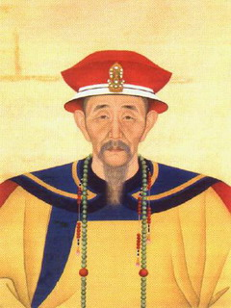
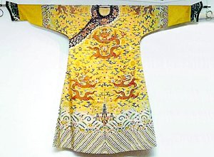
龙袍：代表九五至尊
康熙来了！
PPT模板下载：www.1ppt.com/moban/ 行业PPT模板：www.1ppt.com/hangye/
节日PPT模板：www.1ppt.com/jieri/ PPT素材下载：www.1ppt.com/sucai/
PPT背景图片：www.1ppt.com/beijing/ PPT图表下载：www.1ppt.com/tubiao/
优秀PPT下载：www.1ppt.com/xiazai/ PPT教程： www.1ppt.com/powerpoint/
Word教程： www.1ppt.com/word/ Excel教程：www.1ppt.com/excel/
资料下载：www.1ppt.com/ziliao/ PPT课件下载：www.1ppt.com/kejian/
范文下载：www.1ppt.com/fanwen/ 试卷下载：www.1ppt.com/shiti/
教案下载：www.1ppt.com/jiaoan/
古代天子
专用服饰

Slide 4


《龙的传人》——张明敏
遥远的东方有一条江,
它的名字就叫长江.
遥远的东方有一条河,
它的名字就叫黄河.
虽不曾看见长江美,
梦里常神游长江水.
虽不曾听见黄河壮,
澎湃汹涌在梦里.
古老的东方有一条龙,
它的名字就叫中国.
古老的东方有一群人,
他们全都是龙的传人.
巨龙脚底下我成长,
长成以后是龙的传人.
黑眼睛黑头发黄皮肤,
永永远远是龙的传人.
第一PPT模板网-WWW.1PPT.COM

Slide 5

考考你
1、龙的传人指的是那些中 国人？
（中国大陆、香港、澳门、台湾、 海外华人等或者是五十六个民族）
2、哪些人最是思乡？

Slide 6
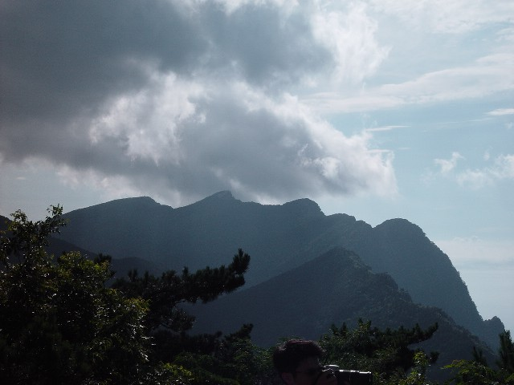
《梦驼铃》——张明敏
攀登高峰望故乡,黄沙万里长.
何处传来驼铃声,声声敲心坎.
盼望踏上思念路,飞纵千里山.
天边归燕披残霞,乡关在何方.
风沙挥不去印在历史的血痕,
风沙挥不去苍白海棠血泪.
黄沙吹老了岁月,吹不老我的思念.
曾经多少个今夜,梦回秦关.
第一PPT模板网-WWW.1PPT.COM

Slide 7

宝岛台湾
1895年在《马关条约》中被割让给日本。
1945年光复后，因国共两党的内战，始终与大陆骨肉分离。
此后，台湾民进党总统陈水扁一直在迂回地搞“台独”
2005年夏天，台湾国民党和亲民党的代表人物友好访问大陆。

Slide 8

《我的中国心》——张明敏
河山只在我梦里
祖国已多年未亲近
可是不管怎样也改变不了
我的中国心
洋装虽然穿在身
我心依然是中国心
我的祖先早已把我的一切
烙上中国印
长江长城
黄山黄河
在我心中重千斤
无论何时无论何地
心中一样亲
第一PPT模板网-WWW.1PPT.COM

Slide 9
不同时期台湾爱国歌曲
上世纪八、九十年代：
费玉清《梦驼铃》、张明敏《我的中国心》、《龙的传人》等
本世纪初现代流行乐坛：
周杰伦《龙拳》、《爷爷泡的茶》、王力宏《龙的传人》（翻唱）
你所知道的台湾爱国歌曲还有哪些？

Slide 10
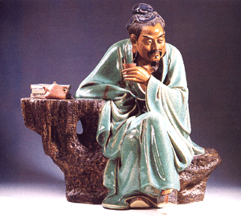
《爷爷泡的茶》——周杰伦
爷爷泡的茶有一种味道叫做家
陆羽泡的茶听说名和利都不拿（像幅泼墨的山水画）
山泉在地表蜿蜒
从很久很久以前我有一张稚气的脸
泉水渗透进矿层岩爷爷栽种的樟木树苗上面
犹记得那年在一个雨天
那七岁的我躲在屋檐却一直想去荡秋千
爷爷抽著烟说唐朝陆羽写茶经三卷流传了千年

Slide 11
《龙的传人》——张明敏
遥远的东方有一条江,
它的名字就叫长江.
遥远的东方有一条河,
它的名字就叫黄河.
虽不曾看见长江美,
梦里常神游长江水.
虽不曾听见黄河壮,
澎湃汹涌在梦里.
古老的东方有一条龙它的名字就叫中国.
古老的东方有一群人,
他们全都是龙的传人.
巨龙脚底下我成长,
长成以后是龙的传人.
黑眼睛黑头发黄皮肤,
永永远远是龙的传人.
第一PPT模板网-WWW.1PPT.COM

